Slide 1



Information Technology Video Developer Network
http://itvdn.com
Профессиональное программирование на языке Java
Информационный видеосервис для разработчиков программного обеспечения
Работа с консолью и файловой системой

Slide 2




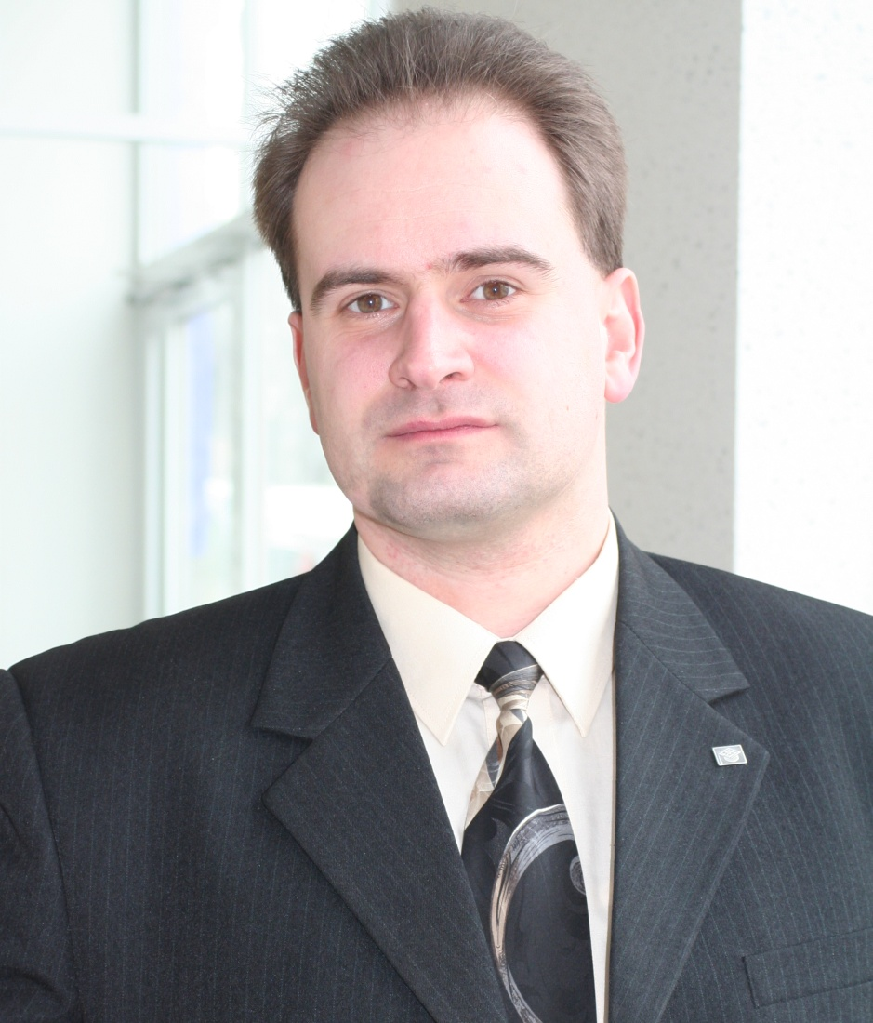




Профессиональное программирование на языке Java
Автор курса
Александр Бабич

более 20 лет преподавания
Intel, INTSPEI, Incom, Retratech, RUSSEE...
MCT MCLC MCITP MCPD OCUP Advanced JAVA 8 programmer
☑
◻
Лауреат премии им Макаренко
2 книги & более 50 публикаций
ProductivityBlog.com.ua
ITVDN
Information Technology Video Developer Network http://itvdn.com

Slide 3
Профессиональное программирование на языке Java
Тема
Работа с консолью и файловой системой
ITVDN
Information Technology Video Developer Network http://itvdn.com

Slide 4
Профессиональное программирование на языке Java
Консольный ввод-вывод
Ввод данных с консоли
Вывод на консоль
Библиотеки для построения текстового интерфейса
Файловый ввод-вывод
ITVDN
Information Technology Video Developer Network http://itvdn.com

Slide 5

Профессиональное программирование на языке Java
Понятие консоли
Консоль – совокупность устройств (ввода-вывода), обеспечивающих взаимодействие человека с компьютером (в самом просто случае – клавиатура/экран)
Текстовый пользовательский интерфейс (TUI, CUI) – разновидность интерфейса пользователя, использующая для представления информации лишь буквенно-цифровые символы и символы псевдографики
Интерфейс командной строки (CLI) – разновидность текстового интерфейса (TUI), управляемого путём ввода с клавиатуры текстовых строк (команд). Также известен под названием консоль.
Используется до сих пор и даже снова входит в моду!
ITVDN
Information Technology Video Developer Network http://itvdn.com

Slide 6
Профессиональное программирование на языке Java
Ввод данных с консоли
ITVDN
Information Technology Video Developer Network http://itvdn.com

Slide 7
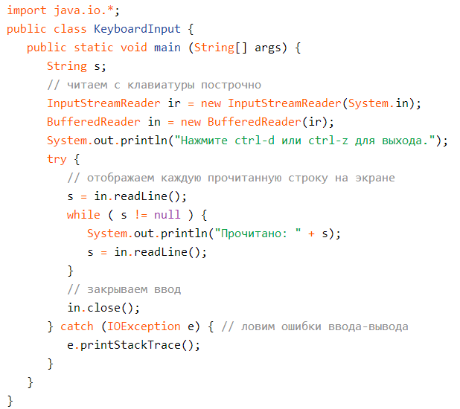
Профессиональное программирование на языке Java
Чтение с консоли: классика
ITVDN
Information Technology Video Developer Network http://itvdn.com

Slide 8
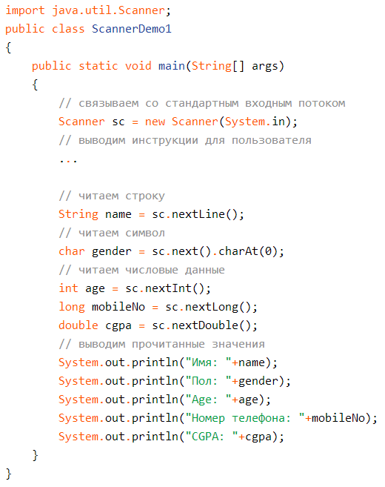
Профессиональное программирование на языке Java
Чтение с консоли: класс Scanner
Позволяет читать значения примитивных типов
Может работать с файлами
Для чисел – методы nextXyz(), например, nextShort()
Для строк – nextLine()
Для символа – next().charAt(0)
ITVDN
Information Technology Video Developer Network http://itvdn.com

Slide 9
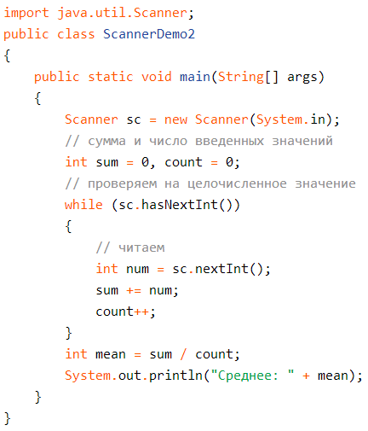
Профессиональное программирование на языке Java
Чтение с консоли: класс Scanner
hasNextXyz(), hasNextLine(), hasNext().charAt(0) – для проверки типа значения или факта окончания ввода
ITVDN
Information Technology Video Developer Network http://itvdn.com

Slide 10

Профессиональное программирование на языке Java
Чтение с консоли: комментарии
Scanner – простой, лаконичный код, но не рекомендуется (медленный)
BufferedReader (классика) – быстрый, но не рекомендуется (необходимо приведение типа)
Собственный класс, использующий BufferedReader и StringTokenizer с методами типа nextXyz() – настоятельно рекомендуется
Собственный класс, использующий inputDataStream – сверхбыстрый, но очень громоздкий код
ITVDN
Information Technology Video Developer Network http://itvdn.com

Slide 11
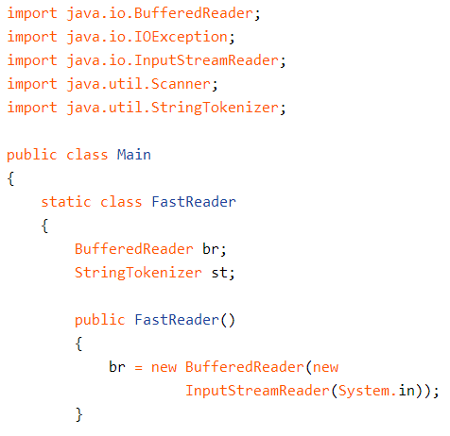
Профессиональное программирование на языке Java
Чтение с консоли: рекомендуемый подход
ITVDN
Information Technology Video Developer Network http://itvdn.com

Slide 12
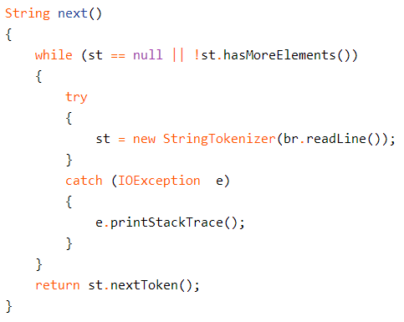
Профессиональное программирование на языке Java
Чтение с консоли: рекомендуемый подход
ITVDN
Information Technology Video Developer Network http://itvdn.com

Slide 13
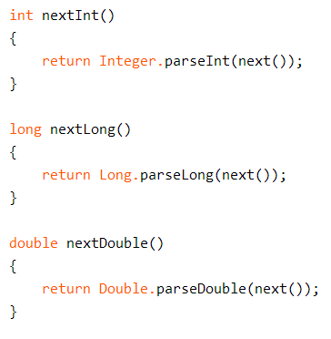
Профессиональное программирование на языке Java
Чтение с консоли: рекомендуемый подход
ITVDN
Information Technology Video Developer Network http://itvdn.com

Slide 14
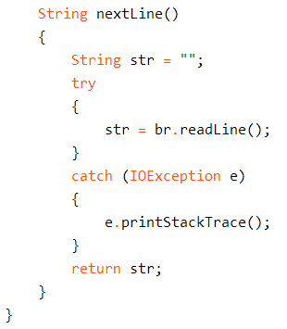
Профессиональное программирование на языке Java
Чтение с консоли: рекомендуемый подход
ITVDN
Information Technology Video Developer Network http://itvdn.com

Slide 15
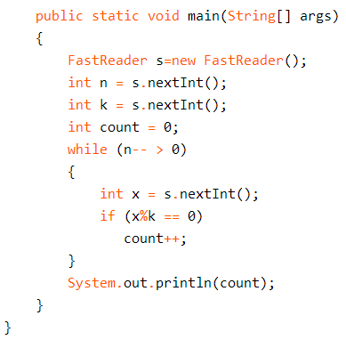
Профессиональное программирование на языке Java
Чтение с консоли: рекомендуемый подход
ITVDN
Information Technology Video Developer Network http://itvdn.com

Slide 16
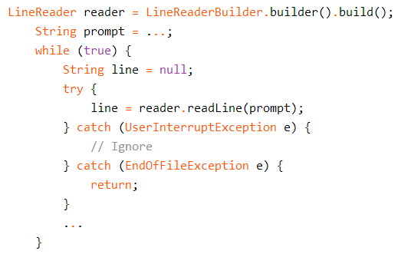

Профессиональное программирование на языке Java
Чтение с консоли: библиотеки
Jline 3 – библиотека для работы с консолью в стиле REPL (Read-Eval-Print-Loop) – построения диалоговых консольных интерфейсов
история ввода
редактирование строки
дополнение команд по TAB
назначение клавиш
маскировка ввода
99,9% Java*
ITVDN
Information Technology Video Developer Network http://itvdn.com
Notes:
* Для поддержки Windows☺

Slide 17
Профессиональное программирование на языке Java
Вывод на консоль
ITVDN
Information Technology Video Developer Network http://itvdn.com

Slide 18
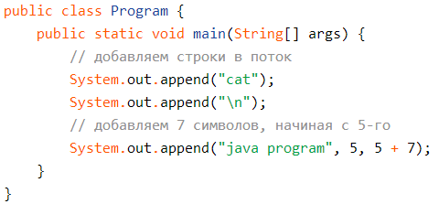
Профессиональное программирование на языке Java
Вывод на консоль
Объект System.out
print и println для вывода*
неявный toString()
append для вывода в поток строки или ее части
ITVDN
Information Technology Video Developer Network http://itvdn.com

Slide 19


Профессиональное программирование на языке Java
Вывод на консоль: escape-последовательности
Последовательность | Описание
\t | табуляция
\b | Backspace
\n | новая строка
\r | в начало строки
\f | новая страница
\’ | одинарная кавычка
\” | двойная кавычка
\\ | обратный слеш
Вспоминаем:
символы в форме \uКод
Пример:
\u03A9 – греческая большая «Омега»
ITVDN
Information Technology Video Developer Network http://itvdn.com

Slide 20
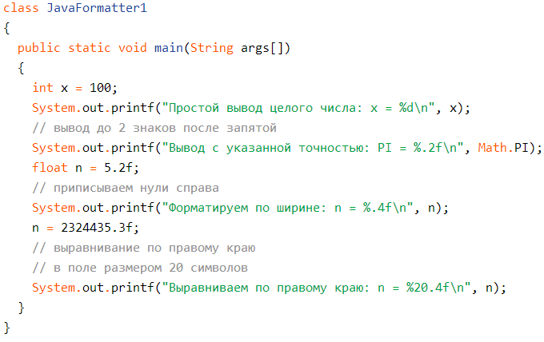
Профессиональное программирование на языке Java
Форматированный вывод
Для совместимости со старым кодом - аналогично С – метод printf
ITVDN
Information Technology Video Developer Network http://itvdn.com

Slide 21
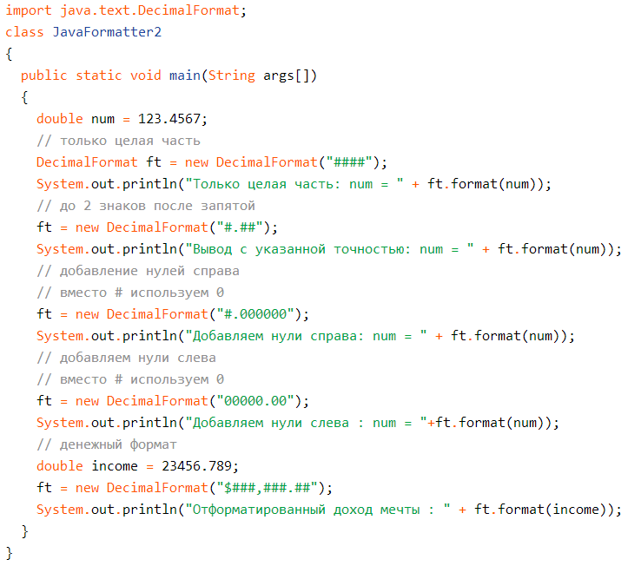
Профессиональное программирование на языке Java
Форматированный вывод: класс DecimalFormat
ITVDN
Information Technology Video Developer Network http://itvdn.com

Slide 22
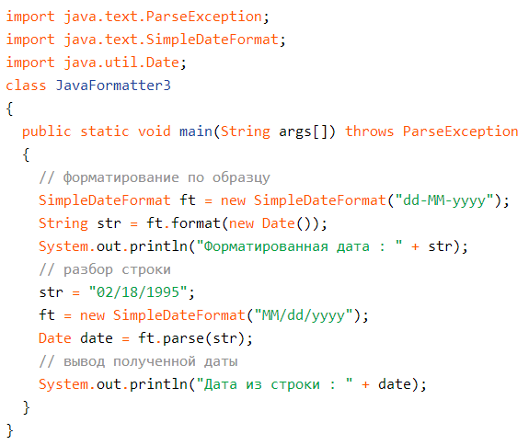
Профессиональное программирование на языке Java
Форматированный вывод: класс SimpleDateFormat
ITVDN
Information Technology Video Developer Network http://itvdn.com

Slide 23

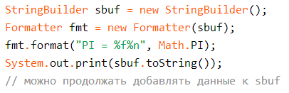

Профессиональное программирование на языке Java
Форматирование строк
Метод String.format:
Классы Formatter и StringBuilder:
ITVDN
Information Technology Video Developer Network http://itvdn.com

Slide 24
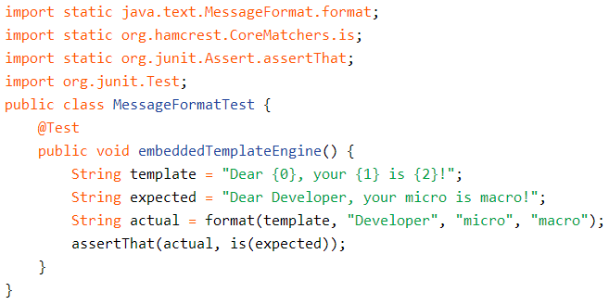

Профессиональное программирование на языке Java
Форматирование строк
java.text.MessageFormat :
ChoiceFormat
ITVDN
Information Technology Video Developer Network http://itvdn.com

Slide 25
Профессиональное программирование на языке Java
Библиотеки для построения текстового интерфейса
ITVDN
Information Technology Video Developer Network http://itvdn.com

Slide 26

Профессиональное программирование на языке Java
Старые добрые знакомые
ncurses (new curses) – библиотека, написанная на Си и Ада, предназначенная для управления вводом-выводом на терминал. Предоставляет уровень абстракции, позволяющий не беспокоиться об аппаратных различиях терминалов и писать переносимый код
Midnight Commander, CloneZilla, Nano, Aptitude…
Turbo Vision – объектно-ориентированная библиотека для разработки событийно-управлямых оконных программ, выполняющихся в текстовом видеорежиме и имитирующих GUI. Была реализована на Turbo Pascal, С++. Turbo Vision была использована Borland для разработки своих IDE
Dos Navigator!
ITVDN
Information Technology Video Developer Network http://itvdn.com

Slide 27
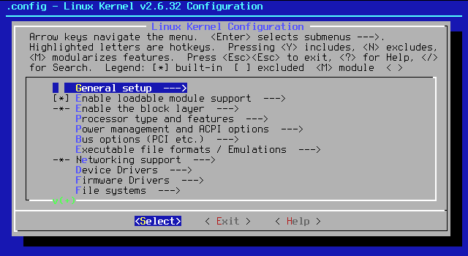
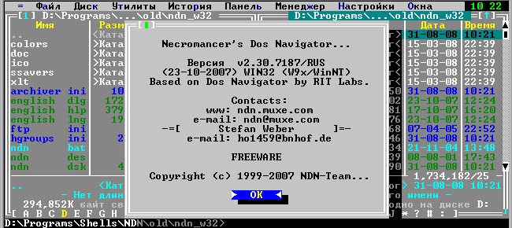
Профессиональное программирование на языке Java
Старые добрые знакомые
ITVDN
Information Technology Video Developer Network http://itvdn.com

Slide 28
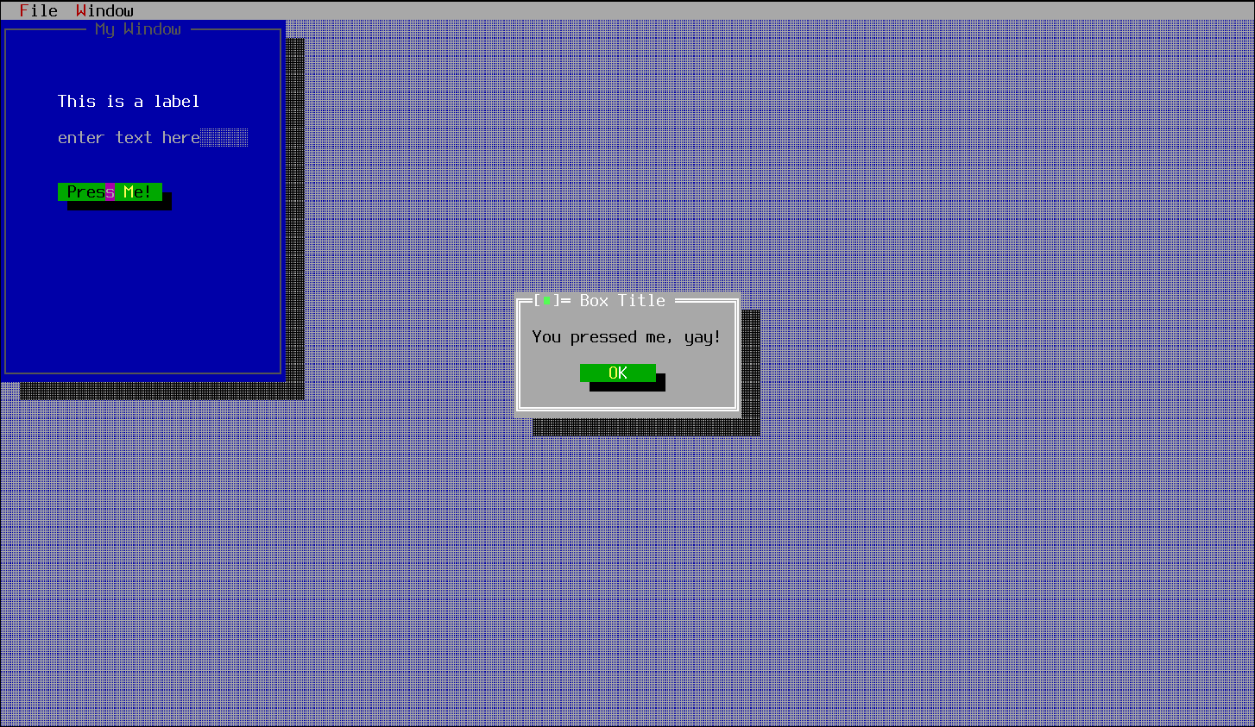
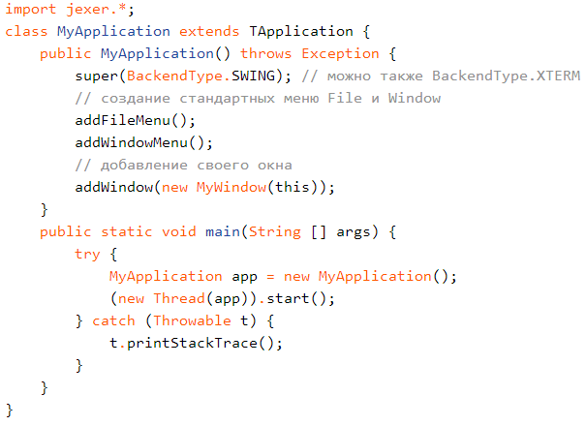
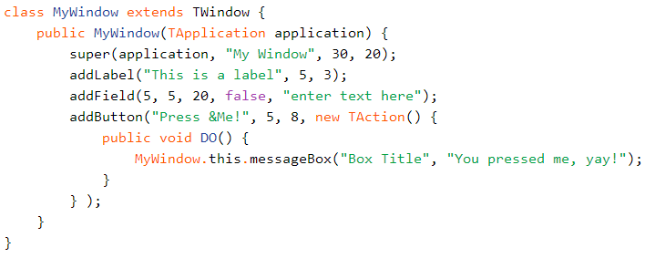
Профессиональное программирование на языке Java
Наше время: Jexer
Новая реинкарнация Turbo Vision
ITVDN
Information Technology Video Developer Network http://itvdn.com

Slide 29
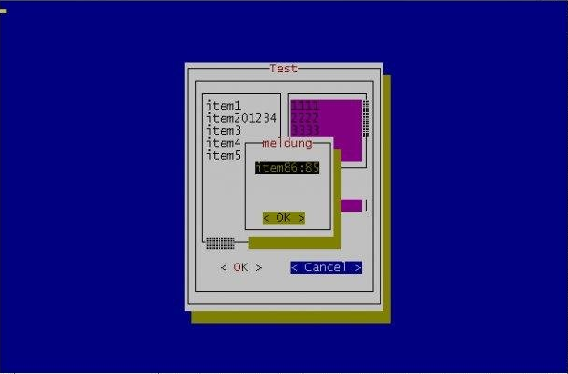
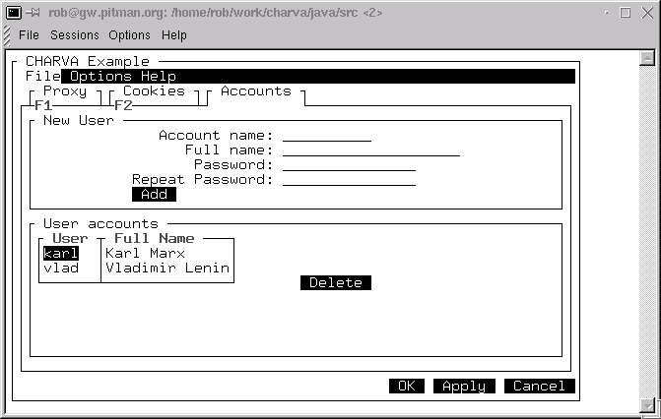
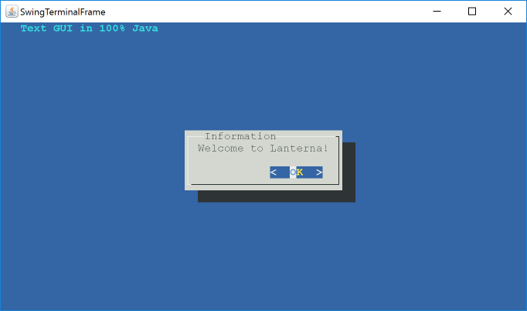
Профессиональное программирование на языке Java
Наше время
Наиболее популярные
Jexer - https://github.com/klamonte/jexer
Lanterna - https://github.com/mabe02/lanterna
jCurses - https://sourceforge.net/projects/javacurses/
Менее известные
CHARVA - http://www.pitman.co.za/projects/charva/
TUI for the Java AWT - http://bmsi.com/tuipeer/
Только для Linux
Jncurses - https://github.com/veltzer/jncurses
ITVDN
Information Technology Video Developer Network http://itvdn.com

Slide 30
Профессиональное программирование на языке Java
Файловый ввод-вывод
ITVDN
Information Technology Video Developer Network http://itvdn.com

Slide 31
Профессиональное программирование на языке Java
Понятие файла
Файл – именованная область данных на носителе информации В современных ОС все является файлом и обрабатывается сходным образом:
области данных (необязательно на диске)
устройства – как физические (порты, принтеры и т.п.), так и виртуальные (/dev/null, /dev/random, /dev/urandom)
потоки данных (именованные каналы)
сетевые ресурсы, сокеты
прочие объекты операционной системы
Метаданные (свойства) файла: имя, путь, расширение, размер, время (создания, модификации), версия, владелец и группа, права доступа…
ITVDN
Information Technology Video Developer Network http://itvdn.com

Slide 32
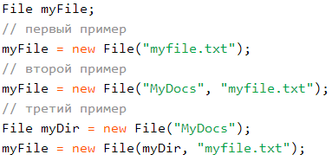
Профессиональное программирование на языке Java
Работа с файлами (класс File)
Создание файлов
Манипуляции с файлами
Чтение и запись в файловый поток
Класс File – независящий от платформы способ работы с файловой системой
Объект класса может быть передан в конструктор FileReader или FileWriter (рекомендованный подход) вместо строкового значения
ITVDN
Information Technology Video Developer Network http://itvdn.com

Slide 33
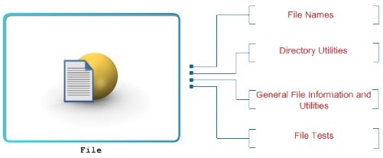
Профессиональное программирование на языке Java
Работа с файлами (класс File)
ITVDN
Information Technology Video Developer Network http://itvdn.com

Slide 34
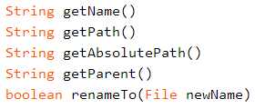
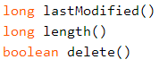
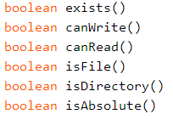
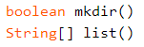
Профессиональное программирование на языке Java
Имена файла
Имена файла:
Атрибуты файла:
Общая информация и утилиты:
Работа с каталогами:
ITVDN
Information Technology Video Developer Network http://itvdn.com

Slide 35

Профессиональное программирование на языке Java
Файловые потоки
Ввод:
FileReader – посимвольно
BufferedReader – построчно (readLine())
Вывод:
FileWriter – посимвольно
PrintWriter – print, println
ITVDN
Information Technology Video Developer Network http://itvdn.com

Slide 36
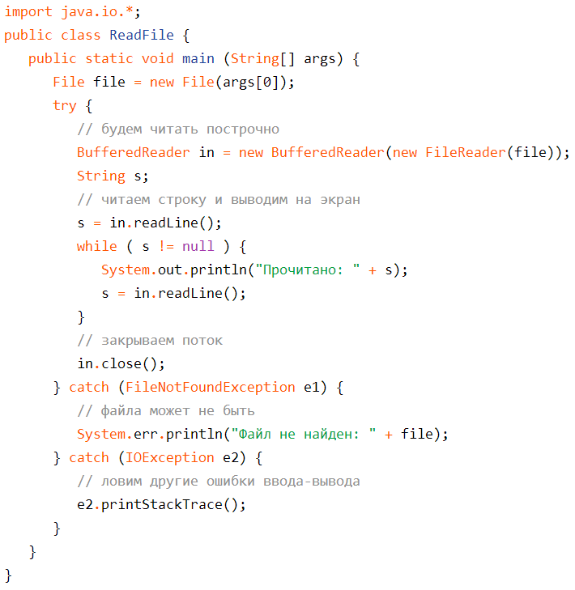
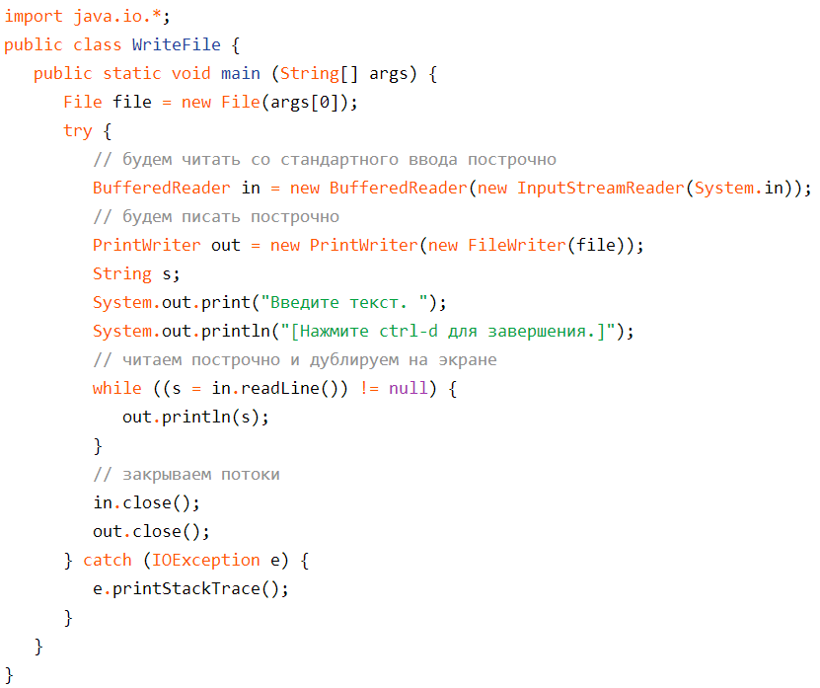
Профессиональное программирование на языке Java
Файловые потоки
ITVDN
Information Technology Video Developer Network http://itvdn.com

Slide 37
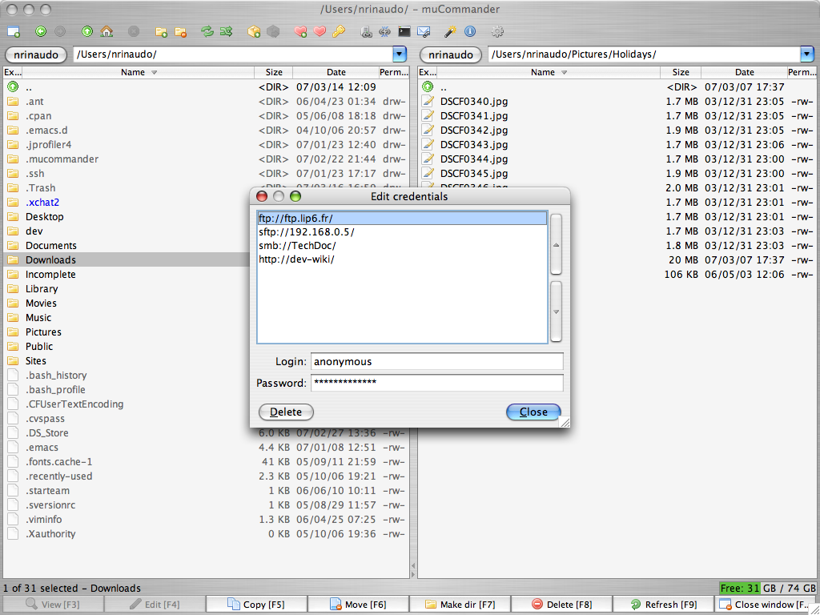


Профессиональное программирование на языке Java
muCommander: хороший пример использования рассмотренных классов
ITVDN
Information Technology Video Developer Network http://itvdn.com

Slide 38
Профессиональное программирование на языке Java
Лабораторная работа
ITVDN
Information Technology Video Developer Network http://itvdn.com

Slide 39


Профессиональное программирование на языке Java
ЛР: Основы ввода-вывода
Построение отчета по данным файла. Форматированный вывод
ITVDN
Information Technology Video Developer Network http://itvdn.com

Slide 40
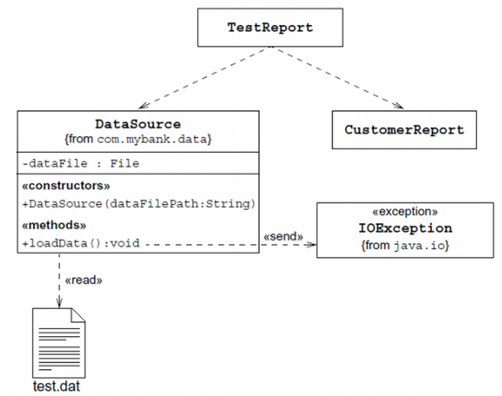
Профессиональное программирование на языке Java
ЛР: Основы ввода-вывода
ITVDN
Information Technology Video Developer Network http://itvdn.com

Slide 41

Профессиональное программирование на языке Java
Подведение итогов
Обсуждение лабораторной работы
О чем мы узнали в этом уроке
Вопросы для размышлений
Рекомендации
ITVDN
Information Technology Video Developer Network http://itvdn.com

Slide 42
Профессиональное программирование на языке Java
Вопросы для самоконтроля
Перечислите известные вам способы ввода с консоли
Какие существуют способы форматирования вывода?
Какие возможности предоставляет класс File?
Какие существуют возможности по файловому вводу-выводу?
ITVDN
Information Technology Video Developer Network http://itvdn.com

Slide 43

Профессиональное программирование на языке Java
Следующий урок:
Создание графического интерфейса пользователя
ITVDN
Information Technology Video Developer Network http://itvdn.com

Slide 44


Смотрите наши уроки в видео формате
ITVDN.com
Посмотрите этот урок в видео формате на образовательном портале ITVDN.com
для закрепления пройденного материала.
Все курсы записаны сертифицированными тренерами, которые работают в учебном центре CyberBionic Systematics
ITVDN
Information Technology Video Developer Network http://itvdn.com

Slide 45


Проверка знаний
TestProvider.com
TestProvider – это online сервис проверки знаний по информационным технологиям. С его помощью Вы можете оценить Ваш уровень и выявить слабые места. Он будет полезен как в процессе изучения технологии, так и общей оценки знаний IT специалиста.
После каждого урока проходите тестирование для проверки знаний на TestProvider.com
Успешное прохождение финального тестирования позволит Вам получить соответствующий Сертификат.
ITVDN
Information Technology Video Developer Network http://itvdn.com

Slide 46

Профессиональное программирование на языке Java
После каждого урока обязательно
Повторите этот урок в видео формате на ITVDN.com
Доступ можно получить через руководство вашего учебного центра
Проверьте как Вы усвоили данный материал на TestProvider.com
ITVDN
Information Technology Video Developer Network http://itvdn.com

Slide 47
Профессиональное программирование на языке Java
Спасибо за внимание! До новых встреч!
ITVDN
Information Technology Video Developer Network http://itvdn.com

Slide 48

Информационный видеосервис для разработчиков программного обеспечения
ITVDN
Information Technology Video Developer Network http://itvdn.com

